Slide 1
Множества, их виды.
Способы задания множеств
Беляева Татьяна Юрьевна
ГБПОУ КК «АМТ», г. Армавир
Преподаватель математических дисциплин

Slide 2
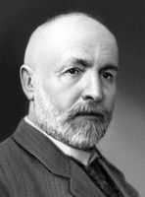
Основоположник теории множеств
«Множество есть
многое, мыслимое
нами как единое
целое»
Георг Кантор
(1845-1918)
немецкий математик, основоположник теории множеств

Slide 3
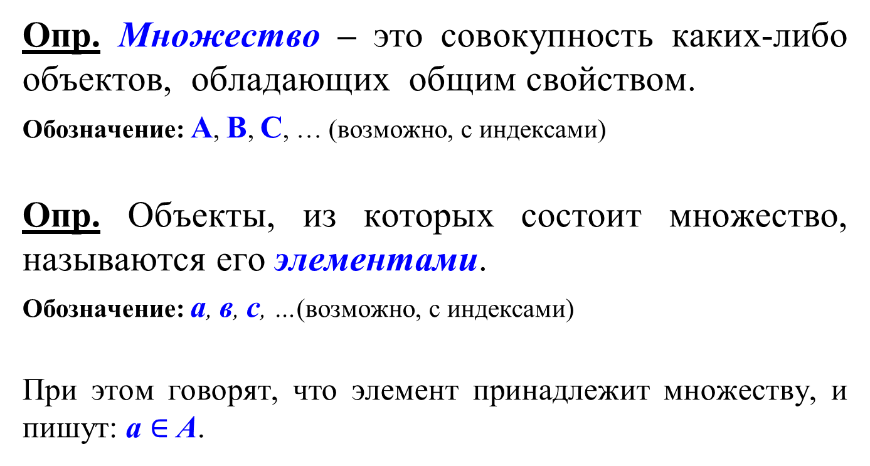
1. Понятия множества и его элементов
Опр. Множество – это совокупность каких-либо объектов, обладающих общим свойством.
Обозначение: А, В, С, … (возможно, с индексами)
Опр. Объекты, из которых состоит множество, называются его элементами.
Обозначение: а, в, с, …(возможно, с индексами)
При этом говорят, что элемент принадлежит множеству, и пишут: а $∈$ А.

Slide 4
2. Виды множеств
Конечные
(содержат конечное число элементов)
Множество дней недели
Бесконечные
(содержат бесконечно много элементов)
Множество натуральных чисел
Множество студентов группы
Множество точек на прямой

Slide 5
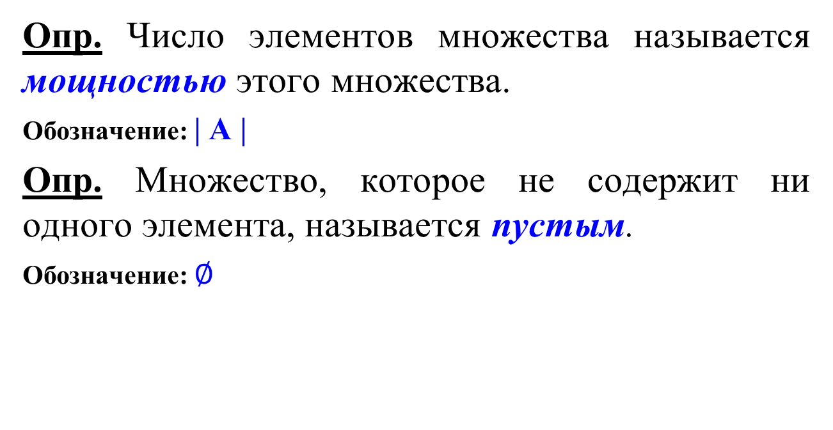
2. Виды множеств
Опр. Число элементов множества называется мощностью этого множества.
Обозначение: | А |
Опр. Множество, которое не содержит ни одного элемента, называется пустым.
Обозначение: $∅$
(!!) Очевидно, что
.

Slide 6

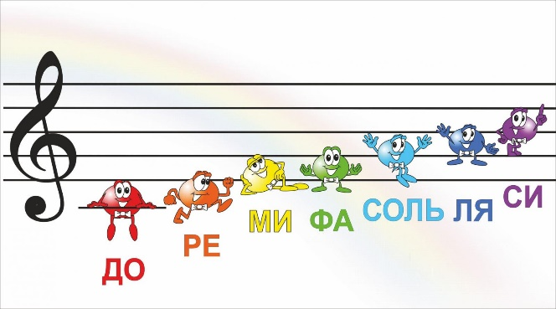
2. Виды множеств
Опр. Два множества, имеющие одинаковую мощность, называются равномощными.
Напр.: А – множество цветов радуги
В – множество нот
.

Slide 7
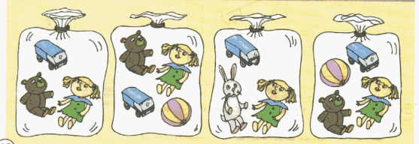
2. Виды множеств
Опр. Два множества называются равными, если они содержат одни и те же элементы.
Обозначение: А = В
(!!) Если А = В, то |А| = |В|
.

Slide 8
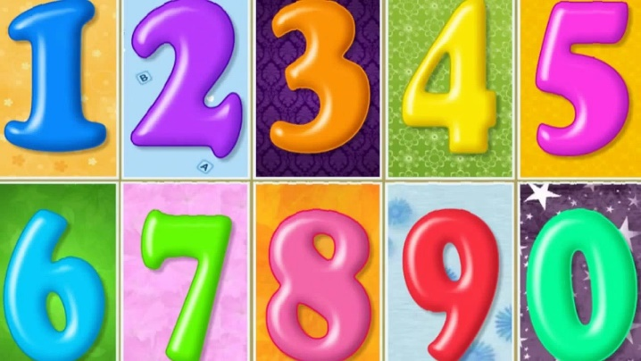
3. Способы задания множеств
1) Перечислением (списком) его элементов
Этот способ используется только для конечных множеств.
Напр.: M = {понедельник, вторник, среда, четверг, пятница, суббота, воскресенье}
.

Slide 9
3. Способы задания множеств
2) Порождающей процедурой
Порождающая процедура описывает способ получения элементов множества из уже полученных элементов, либо из других объектов.
Этот способ используется для бесконечных множеств.
Напр.: а) M = {1, 1, 2, 3, 5, 8, 13, 21,…}
m₁ = 1, m₂ = 1, m_{n+2} = m_{n} + m_{n+1} – порождающая процедура
б) А = {2, 4, 6, 8, 10,…}
a_{n} = 2n – порождающая процедура
.

Slide 10
3. Способы задания множеств
3) Указанием характеристического свойства
Характеристическое свойство – это такое свойство, что элементы множества им обладают, а все остальное на свете не обладает.
Этот способ применим как к конечным, так и бесконечным множествам.
Напр.: а) Герои романа Л. Н. Толстого «Война и мир»
б) М = { x| 0 ≤ x ≤ 1} – множество всех действительных чисел таких, что они заключены между 0 и 1 включительно.
.

Slide 11
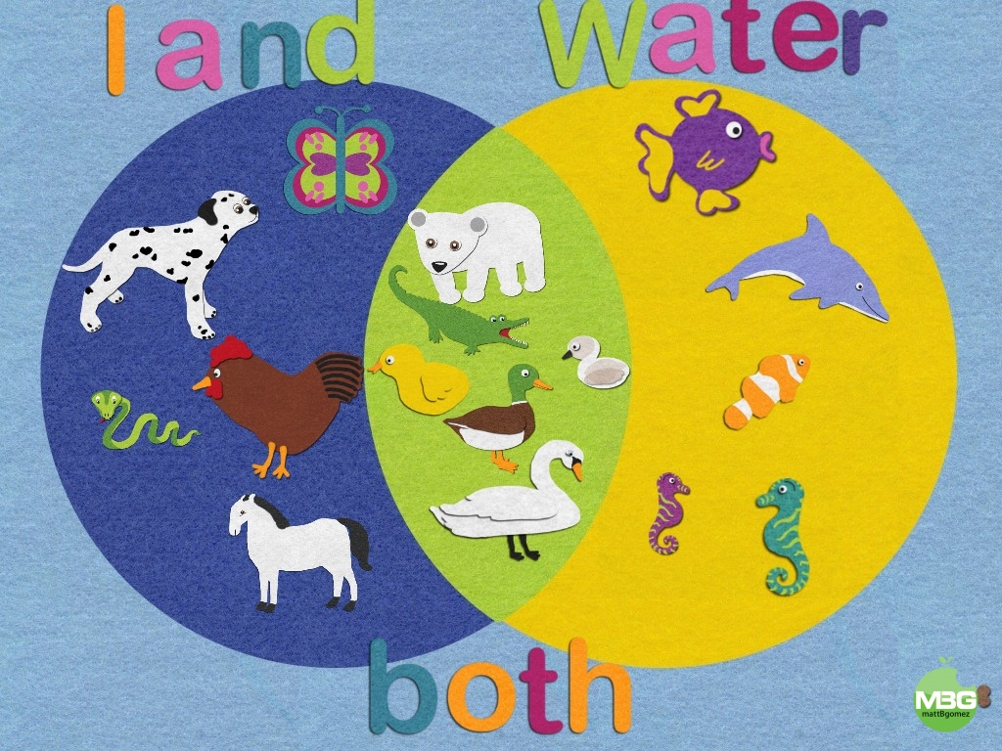
3. Способы задания множеств
4) Графически (с помощью диаграмм Эйлера-Венна)
А

Slide 12
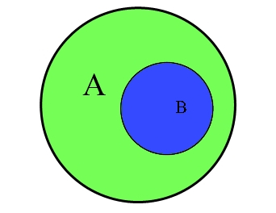
4. Подмножества.
Универсальное множество
Опр. Множество В называется подмножеством множества А, если всякий элемент множества В является элементом множества А.
Обозначение: В ⊂ А
Напр.: N ⊂ Z ⊂ Q ⊂ R ⊂ C
(!!) 1) Если А ⊂ В и В ⊂ А, то А = В.
2) Если А – некоторое множество, то Ø ⊂ А и А ⊂ А.

Slide 13
4. Подмножества.
Универсальное множество
Опр. Подмножества А и Ø множества А называются несобственными подмножествами множества А. Любое другое подмножество называется собственным подмножеством этого множества.
Напр.: А = {1; 2; 3}
{1}, {2}, {3}, {1; 2}, {1; 3}, {2; 3} – собственные подмножества

Slide 14
4. Подмножества.
Универсальное множество
Опр. Множество всех подмножеств некоторого множества А называется его булеаном.
Обозначение: В(А)
Напр.: А = {a; b}
B(A) = { Ø; {a}; {b}; {a; b}}
(!!) |B(A)| = 2^{|A|}, т.е. множество, содержащее п элементов, имеет 2^{п} подмножеств.

Slide 15
4. Подмножества.
Универсальное множество
Опр. Воображаемое множество, содержащее в себе все другие множества, называется универсальным.
Обозначение: U
U
А

